Slide 1
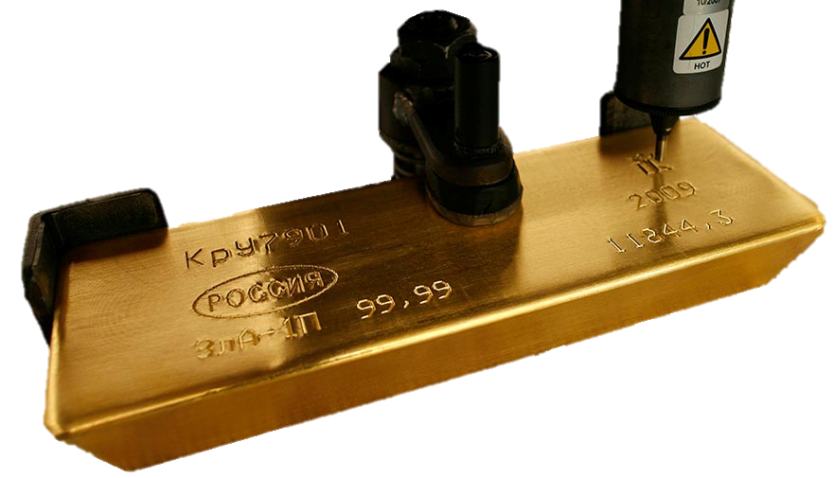
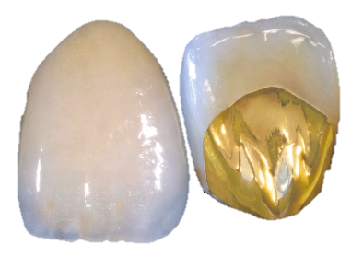
ОТЕЧЕСТВЕННЫЕ СТОМАТОЛОГИЧЕСКИЕ СПЛАВЫ БЛАГОРОДНЫХ МЕТАЛЛОВ
проф. Лебеденко И.Ю.

Slide 2
Материалы для зубных протезов
Керамика
Пластмасса
Сплавы металлов
Благородные
Неблагородные

Slide 3
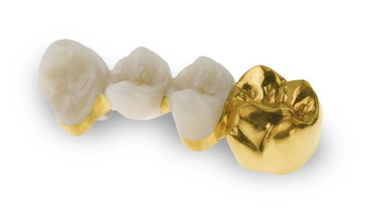
Преимущества стоматологических сплавов благородных металлов
Биосовместимость
Технологичность
Проливаемость
Прочность сцепления с облицовкой
Благородный цвет

Slide 4
Число металлокерамических зубных протезов в США (млн. ед.)
В мире в год расходуется:
53 тонны золота
2 тонны платины и
18 тонн палладия

Slide 5
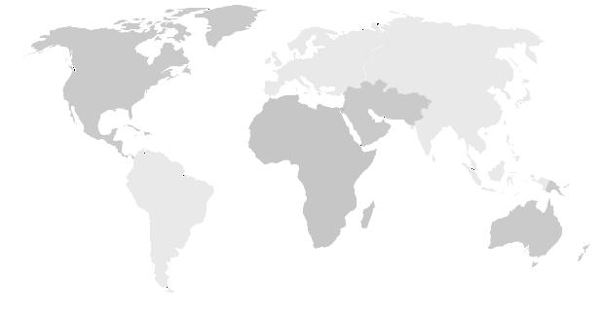
Иностранные стоматологические сплавы благородных металлов
Америка
Европа
Азия

Slide 6
Иностранные стоматологические сплавы благородных металлов
Argen Corp. | Aurium Research | BEGO | Cendres-Metaux | Degudent / Dentsply | Wieland | Ivoclar Vivadent
700 Sl Wilnorm World 90 World CB75 World CB56 World 862PF World 52SF World 76SF 585 720 YSF (PRE) W 500 | Aurium 224 Aurium Bio 89 Aurium A Aurium 56 Aurolite 55 | BioPontoStar (XL) PontoStar G BegoCer G PontoLloyd G PlatinLloyd 100 Midigold BegoStar LFC BegoPal S Припои: PontoStar-G-Lot Bego-Gold-Lot I BegoStar-Lot | Esteticor Implant 76 Esteticor Implant 58 Esteticor Implant 32 Esteticor Implant CF Neocast 3 Protor3 V-Gnathos Plus | Degulor M Degunorm Pors-on 4 Degudent H Degudent G BiOcclus | AGC Spezial-legierung Portadur P2 | d.Sign 98 d.Sign 84 d.Sign 67 Aquarius U Aquarius Н

Slide 7
Отечественные стоматологические сплавы благородных металлов
Стильдент / Суперметалл
Плагодент
Палладент
Касдент
Голхадент
Припои: Голпайдент и Бекадент
Раствор КЭМЗ
Раствор Пэмадент (только патент)
ПД 250С
Витал Е
ВитИрий
ВитИрий+
ВитИрий-П
ЗлСрМ 900-40
ЗлПлСрМ 750-90-80
ПД 250
ПД 190
Моск. завод спецсплавов
ЗлСрМ 900-40
ЗлПлСрМ 750-90-80
ПД 250
ПД 190

Slide 8
Отечественные производители стоматологических сплавов благородных металлов
Московский завод по обработке специальных сплавов
НПК Суперметалл
Екатеринбургский завод по обработке цветных металлов

Slide 9
Проблемы отечественного рынка стоматологических сплавов благородных металлов
1. Небогатый ассортимент

Slide 10
Проблемы отечественного рынка стоматологических сплавов благородных металлов
2. Ценовая политика

Slide 11
Проблемы отечественного рынка стоматологических сплавов благородных металлов
3. Вступление в ВТО

Slide 12
Рынок цельнокерамических реставраций США (млн. $)

Slide 13
Спасибо за внимание

